Slide 1


นิเทศ
บัวบาง บุญอยู่ ศึกษานิเทศก์ ช่วยปฏิบัติราชการ สพฐ.
เพศศึกษา ยิ่งคุย ยิ่งปลอดภัย

Slide 2
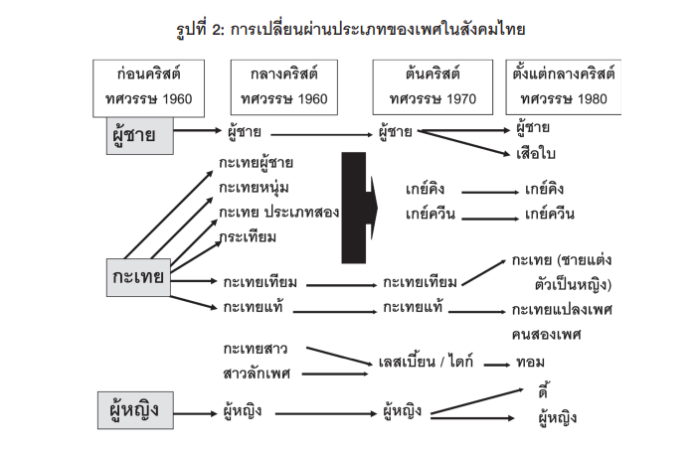
โดย คณะอนุกรรมการสภาการศึกษาด้านมาตรฐานการศึกษาและการจัดการเรียนรู้
สำนักงานเลขาธิการสภาการศึกษา กระทรวงศึกษาธิการ

Slide 3
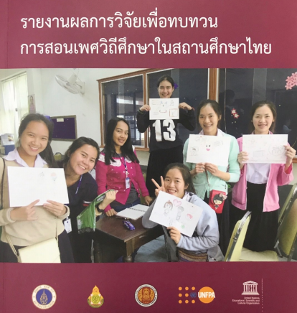
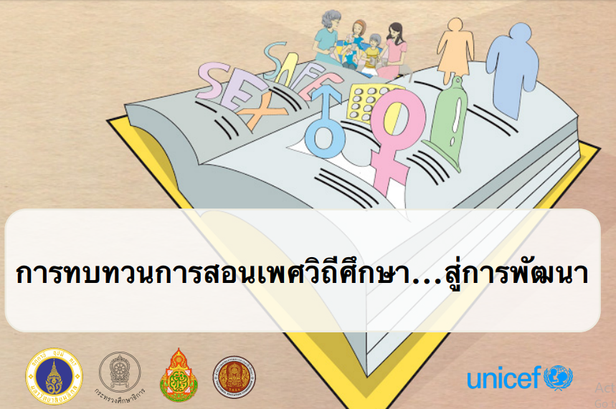

Slide 4
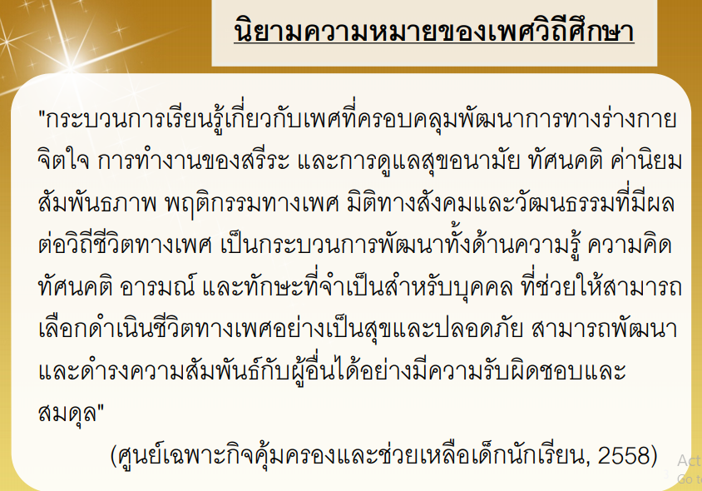

Slide 5
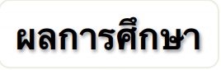
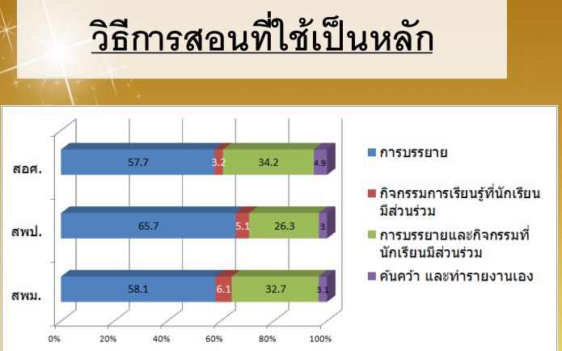

Slide 6
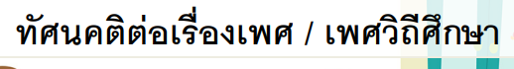
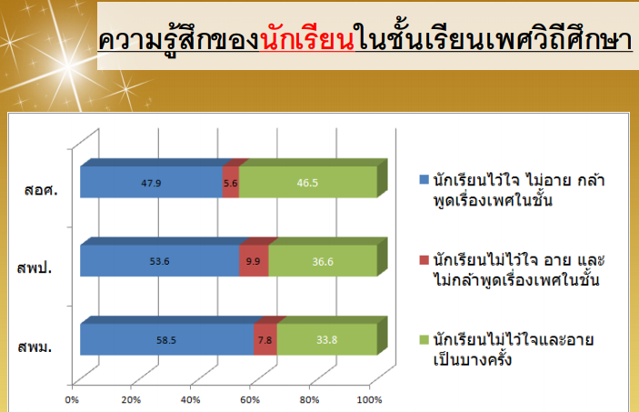

Slide 7
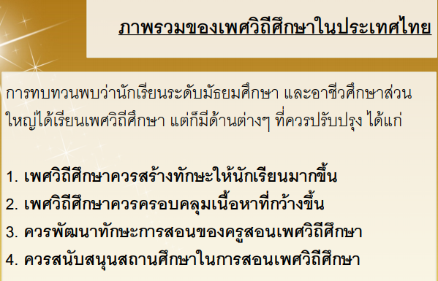

Slide 8
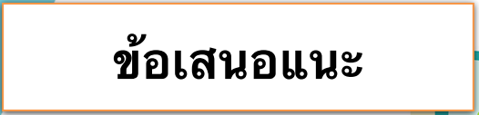
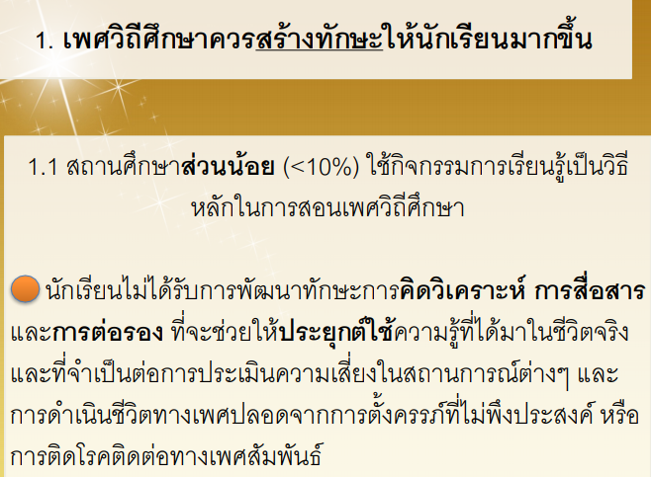

Slide 9
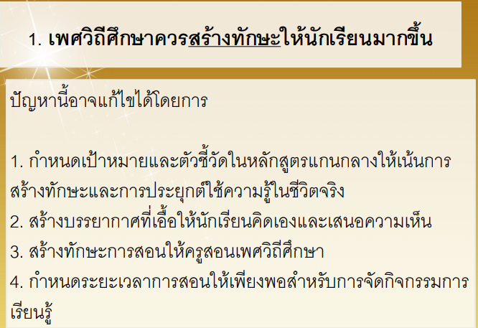

Slide 10
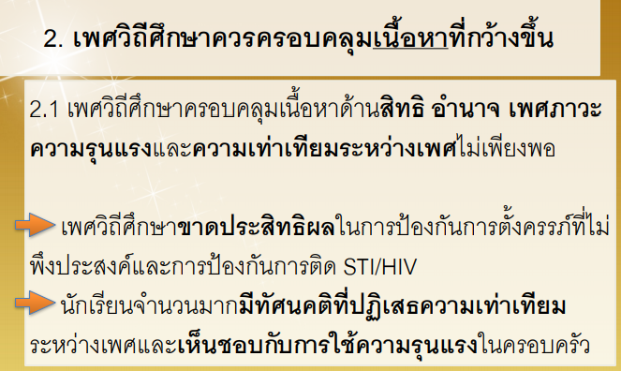

Slide 11
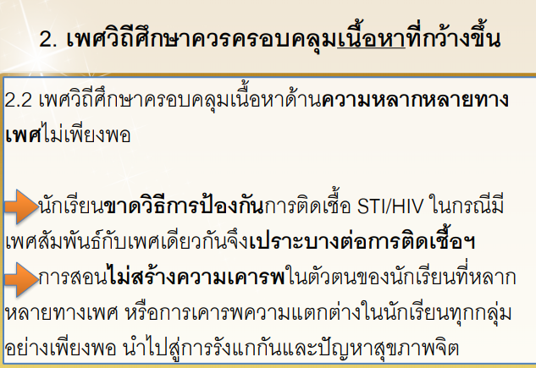

Slide 12
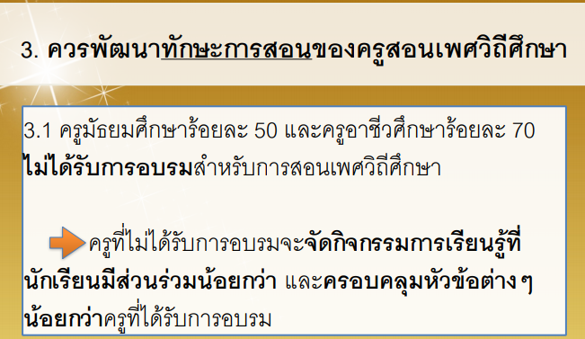

Slide 13
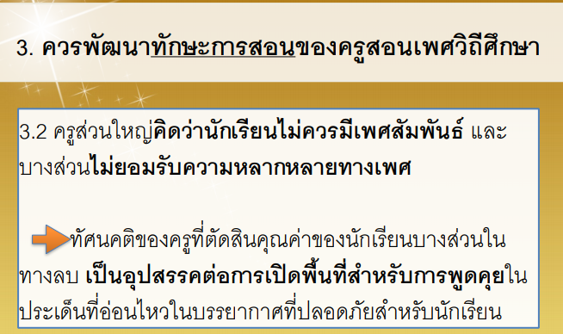

Slide 14
การออกแบบการเรียนรู้โดยใช้เทคนิค Backward Design
ขั้นตอนที่ 1 กำหนดเป้าหมายหลักของการเรียนรู้ (Identity desired goals)
1) ผู้เรียนควรรู้อะไร
2) ผู้เรียนควรปฏิบัติและแสดงความสามารถในเรื่องใดบ้าง
3) สาระสำคัญที่ควรค่าแก่การเรียนรู้และนำไปประยุกต์ใช้ในชีวิตจริง
- ทักษะวิชาการ ทักษะชีวิต ทักษะอาชีพ
4) ผู้เรียนควรมีความรู้และเกิดความเข้าใจที่ลุ่มลึกยั่งยืน เกี่ยวกับเรื่องอะไร
- นำไปบูรณาการเชื่อมโยงกับชีวิตประจำวัน

Slide 15
หน่วยที่ ๑ เพศวิถีศึกษา
หน่วยที่ ๒ มองเรื่องเพศรอบด้าน
หน่วยที่ ๓ สังคม วัฒนธรรมเพศวิถี
หน่วยที่ ๔ ครูกับการสื่อสารเรื่องเพศ
หน่วยที่ ๕ การจัดจัดการเรียนรู้
และการเปลี่ยนแปลงพฤติกรรม
หน่วยที่ ๖ ห้องเรียนเพศวิถี
ที่มีนักเรียนมีส่วนร่วม
หน่วยที่ ๗ ระบบดูแล
ช่วยเหลือนักเรียน
หน่วยที่ ๘ โรงเรียนที่มีประสิทธิภาพในการสร้างกระบวนการเรียนรู้เรื่องเพศ

Slide 16
ขั้นตอนที่ ๒ กำหนดหลักฐานและวิธีวัดประเมินผลการเรียนรู้
หลักฐานร่องรอยที่แสดงว่า
- นักเรียนเกิดการเรียนรู้
- นักเรียนมีความเข้าใจในแก่นหรือสาระการเรียนรู้
- แสดงความสามารถ/ทักษะ/สมรรถนะและคุณลักษณะตามมาตรฐานและตัวชี้วัด/เป้าหมายที่เป็นรูปธรรม
ภารงาน /ชิ้นงาน

Slide 17
ภาระงาน
๑) การพูด การรายงานปากเปล่า เช่น การอ่าน การกล่าวรายงาน
การโต้วาที การสัมภาษณ์ การโฆษณา ฯลฯ
๒) การแสดง เช่น การแสดงบทบาทสมมติ การร้องเพลง
การเล่นดนตรี การละเล่น การเล่นกีฬา ฯลฯ

Slide 18
ชิ้นงาน
๑) งานเขียน เช่น การเขียนเรียงความ การเขียนจดหมาย การโคลงกลอน การเขียนบรรยาย การเขียนตอบ ฯลฯ
๒) แผนผัง/แผนภูมิ/ภาพ เช่น แผนผัง แผนภูมิ ภาพวาด กราฟ ตาราง ฯลฯ
๓) สิ่งประดิษฐ์ เช่น งานประดิษฐ์ หุ่นจำลอง ฯลฯ
งานที่มีลักษณะผสมผสานกันระหว่างภาระงาน/ชิ้นงาน ได้แก่ การทดลอง การสาธิต การจัดนิทรรศการ การเล่นละคร วีดิทัศน์ ฯลฯ

Slide 19
ขั้นตอนที่ ๓ วางแผนการจัดกิจกรรมการเรียนรู้
หน่วยการเรียนรู้/แผนจัดการเรียนรู้
๑. ชื่อหน่วย/แผนจัดการเรียนรู้ รหัสวิชา กลุ่มสาระการเรียนรู้
เวลา ชั้น ภาคเรียน
๒. มาตรฐาน/ตัวชี้วัด
๓. สาระสำคัญ
๔. เนื้อหาสาระการเรียนรู้

Slide 20
ขั้นตอนที่ ๓ วางแผนการจัดกิจกรรมการเรียนรู้
ออกแบบกิจกรรมการเรียนรู้เชิงรุก (Active Learning
๑. การตั้งประเด็นคำถาม/สมมติฐาน (Learning to Question)
เป็นการฝึกให้ผู้เรียนรู้จักคิด สังเกต ตั้งข้อสงสัย ตั้งคำถามอย่าง
มีเหตุผลและสร้างสรรค์
๒. การสืบค้นความรู้จากแหล่งเรียนรู้และสารสนเทศ (Learning to Search) เป็นการฝึกแสวงหาความรู้ ข้อมูล และสารสนเทศ
จากแหล่งเรียนรู้อย่างหลากหลาย

Slide 21
ออกแบบกิจกรรมการเรียนรู้เชิงรุก (Active Learning
๓. การสรุปองค์ความรู้ (Learning to Construct) เป็นการฝึกนำความรู้
และสารสนเทศหรือข้อมูลที่ได้จากการค้นคว้า การอภิปราย การทดลอง
มาคิดวิเคราะห์ สังเคราะห์ และสรุปเป็นองค์ความรู้ ตลอดทั้งการบันทึก
องค์ความรู้ด้วยวิธีการต่างๆ เช่น Mind Map, คลิปวีดีโอ ฯลฯ
๔. การสื่อสารและการนำเสนออย่างมีประสิทธิภาพ (Learning to
Communicate) เป็นการฝึกให้ความรู้ที่ได้มานำเสนอและสื่อสาร
อย่างมีประสิทธิภาพให้เกิดความเข้าใจ

Slide 22
กำหนดวิธีการและเครื่องมือประเมิน
๑. การสังเกตพฤติกรรมการเรียนรู้ เช่น การร่วมกิจกรรม
การแสดงความสามารถ การใช้คำถาม การค้นคว้าหาความรู้
การหาคำตอบ
๒. การสังเกตพฤติกรรมการทำกิจกรรม เช่น ความสนใจ ความตั้งใจ
การแสดงความคิดเห็น การมีภาวะผู้นำ
๓. การทดสอบด้วยแบบสอบชนิดตางๆ เช่น ด้านความรู้ ความเข้าใจ

Slide 23
กำหนดวิธีการและเครื่องมือประเมิน
๔. การตรวจและการสะท้อนผลภารงาน/ผลงาน/นวัตกรรม
ต้องเกิดจากการลงมือปฏิบัติ (Performance) ของผู้เรียน
อย่างชัดเจน เพื่อแสดงความรู้ ทักษะ และทัศคติของผู้เรียน
- ลักษณะของภารงาน/ชิ้นงาน/นวัตกรรม
- เกณฑ์การประเมิน (Rubrics) ภาระงาน/ผลงาน/นวัตกรรม

Slide 24
กิจกรรมการเรียนรู้ ที่เป็น Active Learning
- กิจกรรมเป็นฐาน (Activity-Based Learning)
- การเรียนรู้เชิงประสบการณ์ (Experiential Learning)
- การเรียนรู้โดยใช้ปัญหาเป็นฐาน (Problem-Based Learning)
- การเรียนรู้โดยใช้โครงงานเป็นฐาน (Project-Based Learning)
- การเรียนรู้ที่เน้นทักษะกระบวนการคิด (Thinking Based Learning)
- การเรียนรู้การบริการ (Service Learning)
- การเรียนรู้จากการสืบค้น (Inquiry-Based Learning)
- การเรียนรู้ด้วยการค้นพบ (Discovery Learning)

Slide 25
นิเทศอย่างไรกับ...เพศวิถีศึกษา
หน่วยที่ ๕ การจัดจัดการเรียนรู้
และการเปลี่ยนแปลงพฤติกรรม
หน่วยที่ ๖ ห้องเรียนเพศวิถี
ที่มีนักเรียนมีส่วนร่วม
หน่วยที่ ๗ ระบบดูแลช่วยเหลือนักเรียน
หน่วยที่ ๘ โรงเรียนที่มีประสิทธิภาพในการสร้างกระบวนการเรียนรู้เรื่องเพศวิถี

Slide 26
กระบวนการนิเทศ
การศึกษาสภาพปัจจุบันปัญหา
และความต้องการ
๑
๒
การวางแผนการนิเทศ
การวางแผนการนิเทศ
ใช้กระบวนการนิเทศ
๕ ขั้นตอนในทุกระดับ หรือมีการพัฒนาขึ้นเองตามบริบทของ
แต่ละระดับ
๓
การสร้างสื่อและเครื่องมือนิเทศ
๔
การปฏิบัติการนิเทศ
๕
การประเมินผลและรายงานผล
การ นิเทศ

Slide 27

ภาพความสำเร็จการนิเทศบูรณาการโดยใช้พื้นที่เป็นฐาน
ระดับสำนักงานเขตพื้นที่การศึกษา
๑. มีแนวทางการขับเคลื่อนการปฏิบัติการนิเทศสู่โรงเรียน
๒. มีข้อมูลสารสนเทศของการนิเทศ
๓. มีระบบและกระบวนการนิเทศตามบริบทของเขตพื้นที่การศึกษา
๔. มีแผนและคู่มือการนิเทศตามบริบทของเขตพื้นที่การศึกษา
๕. มีการนิเทศโรงเรียนทุกโรงเรียน
๖. มีการสรุปและรายงานผลการนิเทศ
๗. มีผลงานการปฏิบัติที่ดีของโรงเรียนตามนโยบายและจุดเน้นของสพฐ.
เพศวิถีศึกษา

Slide 28
เพศศึกษา ยิ่งคุย ยิ่งปลอดภัย
ขอบคุณค่ะ ศน.เพศวิถีศึกษา

